Slide 1
Мобильное приложение на базе мобильной платформы 1С:Предприятие для 1С:Автоматизированное составление расписания
Георгиевский Денис Львович
Проректор по учебной работе Академии МУБиНТ,
разработчик мобильного приложения

Slide 2
Основная идея
Оперативно получать расписание на мобильных устройствах в мобильном приложении из магазина приложений быстро (без необходимости заказа разработки мобильного приложения)

Slide 3
Добавление ВУЗа, колледжа в список приложения
Настройки подключения к расписанию образовательной организации в приложении
Установка расширения для 1С:АСР
Расширение не препятствует обновлению типовой конфигурации
Установка приложения из Play Market и Apple Store
Обучающиеся и преподаватели могут установить приложение для использования
Публикация расширения
Публикация веб и http-сервисов расширения, передача параметров подключения

Slide 4
Расписание занятий
Расписание на 7 дней автоматически обновляется при открытии и через установленные промежутки времени
1
2
Уведомление о начале занятия
Пользователь может установить время уведомления и включить уведомления для нужных занятий
Добавление расписания в календарь
3
Функция планируется для реализации
4
Объявления для преподавателей и групп
Объявления отправляются из программы 1С:АСР для: всех / отдельных или всех групп / преподавателей

Slide 5
Основные особенности
Нет регистрации пользователей
Нет необходимости создавать учетные записи студентов в 1С:АСР. Доступ к расписанию – по номеру группы и ФИО преподавателя
Интервал обновления
Обновление производится при входе в программу и с интервалом, установленным образовательной организацией
Быстрая регистрация ОО
Сразу после установки расширения и публикации веб-сервисов нам передаются параметры подключения и ОО – в списке приложения
Без посредников
Расписание и объявления в получается в приложении непосредственно из образовательной организации
В магазине приложений
Приложение уже в магазине приложений (Google Play market), необходимо только выбрать организацию в списке
Полностью автоматически
Расписание публикуется автоматически после проведения документов и не требует каких либо действий от пользователей

Slide 6
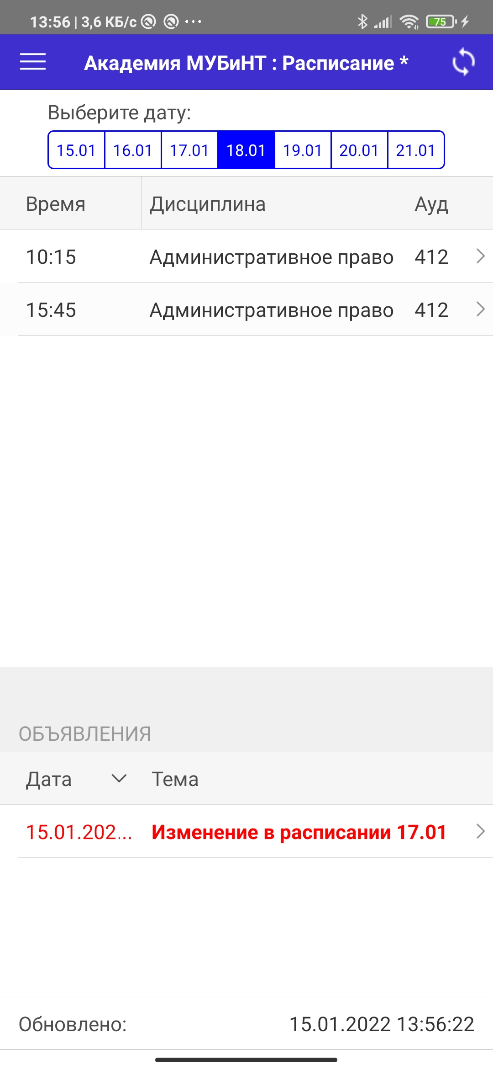
Ручная синхронизация
Обновление расписание через заданные организацией промежутки, но можно и чаще с использованием ручной синхронизации
Выбор даты
Расписание загружается на 8 дней вперед и показывается на 7 предстоящих дней.
Активная строка занятия
Более подробная информация отображается при активации строки с занятием
Объявления
Объявления создаются для всех / всех или отдельных групп / преподавателей.
Дата актуальности расписания
Дата и время последней синхронизации расписания
Срочные объявления
Последние объявления выделяются, исчезают или заменяются на более новы.

Slide 7
В 1С:АСР
Создание объявления для пользователей мобильного приложения в 1С:АСР

Slide 8
Мобильное приложение
Подключение, настройка, использование приложения

Slide 9
Два плана
Типовой
Подключение готового приложения с типовым оформлением
Индивидуальный (брендированный)
Использование фирменного стиля (цветов) приложения, добавление логотипа организации

Slide 10
Спасибо за внимание!
Вопросы?
Свяжитесь со мной:
http://digit-tech.ru
mail@digit-tech.ru
+7 960 526 02 82

